Slide 1
Бірөлшемді және екіөлшемді массивтер

Slide 2

Жиым (Массив)– бұл бір атаумен белгіленіп біріктірілген элементтер жиыны.
Турбо Паскальда жиым өлшеміне шек қойылмаған, іс жүзінде бір және екі өлшемді жиымдар жиі қолданылады. Жалпы бірөлшемді жиым математикада вектор, ал екіөлшемді жиым матрица ұғымдарымен сәйкес келеді. Егер жиым атауында бір ғана индекс болса, онда ол жиымды бірөлшемді, ал екі индекс болса — екіөлшемді және т.с.с. n индекс болса, n-өлшемді жиым дейді.

Slide 3
Қарапайым типтер қатарына жататын стандартты (Іntеgеr, rеаl) және қолданушылар (тізбектелген тип) типтерінде бір айнымалыны сақтау үшін, негізінен компьютер жадысының бір ғана ұяшығы қолданылады. Бірақ көптеген программалау есептерінің шешімін табу барысында әрбір элементтің деректерін жеке айнымалыға сақтау орнына, оларды тізбектеп бір жерде сақтау анағұрлым тиімді болып табылады.

Slide 4

Бір өлшемді массивтер
Бір типтес берілгендерден құралып, барлық элементтеріне бір ортақ атау берілген жиынды массив деп атаймыз. Массив құрылымдық типтер қатарына жатады. Массив элементтері нөмірленеді. Массивтің әрбір элементіне индексін көрсету арқылы жұмыс істеуге болады. Массивке мысал ретінде векторларды қарастыруға болады. Егер массивке кестелік берілгендер жазылса (матрица), онда элементтері екі индекс бойынша нөмірленеді.

Slide 5

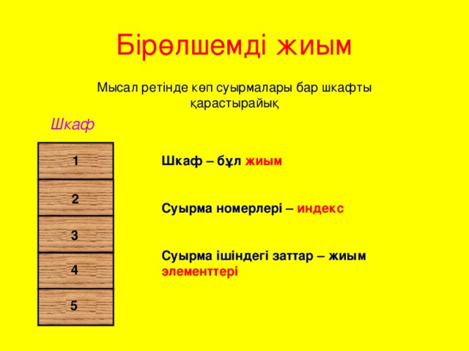

Slide 6

Екі өлшемді массивтер
Кез келген элементін беру үшін екі индекс талап етілетін жиым екі өлшемді жиым деп аталатынын еске саламыз. Әдетте, жиымды қатарлары мен бағандары бар кесте түрінде береді. Сонымен қатар нөмірі-жиымның бірінші индексін, баған нөмірі-жиымның екінші индексін көрсетеді. Екі өлшемді жиым былай сипатталады:
var жиым аты: array[1..қатар саны, 1..баған саны] of типі
Мұнда, Бейсиктегі сияқты қатар мен баған индекстері бір-бірінен үтірмен ажыратылады

Slide 7
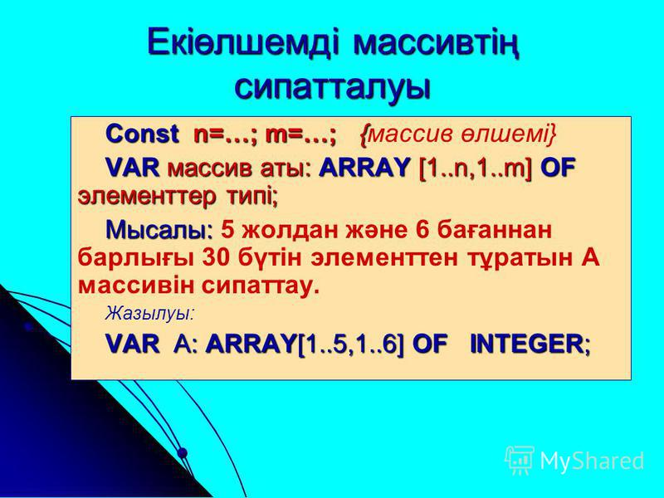

Slide 8
Массивтің кез-келген элементтеріне арифметикалық операцияларды, салыстыру және меншіктеу операторларын қолдануға болады. Сонымен қатар, массивтерге Тurbо Раsсаl программалау тіліндегі айнымалы типіне сәйкес келетін барлық стандартты процедуралар және функциялар қолданылады.
Массив сипаттамалары: • Типі – массив элементтерінің жалпы типі; • Көлемі – массив индекстерінің саны; • Шектелімі – әрбір индекстердің шектеу бойынша сәйкестігі; • Пішіні – көлем және шектеулер жиындары.

Slide 9


